Slide 1

Анализ результатов проверок учреждений СПО по вопросу государственного контроля качества образования
Сибгатуллина Римма Раисовна
Начальник отдела государственного контроля качества образования
департамента надзора и контроля в сфере образования МО и Н РТ
Министерство образования и науки Республики Татарстан

Slide 2
ОСНОВНЫЕ НЕСООТВЕТСТВИЯ
Реализация учебных планов
Промежуточная аттестация и Государственная итоговая аттестация
Практика (учебная / производственная)
Кадровое и материально-техническое обеспечение.
Министерство образования и науки Республики Татарстан
Notes:
2

Slide 3
РЕАЛИЗАЦИЯ УЧЕБНЫХ ПЛАНОВ
неполная реализация предусмотренных учебным планом консультаций
предусмотрено проведение учебных сборов до начала реализации ФГОС СПО
при реализации профессиональных модулей в учебных планах не предусматривается учебная и производственная практика
Министерство образования и науки Республики Татарстан

Slide 4
ВАРИАТИВНАЯ ЧАСТЬ
УЧЕБНЫХ ПЛАНОВ
«Техникум нефтехимии и нефтепереработки»
«Сосуды, работающие под давлением»
«Трубопроводы и пары горячей воды»
«Казанское художественное училище имени Н.И.Фешина»
«Шрифт», «Компьютерная графика»
«Основы книжной графики»
«Основы дизайна», «Типографика»
«Копирование»
«Основы строительного черчения»
«Русское искусство XX века»
Министерство образования и науки Республики Татарстан

Slide 5
РАБОЧИЕ ПРОГРАММЫ
в рабочих программах не запланирована реализация общих и профессиональных компетенций
рабочие программы дисциплин и профессиональных модулей не соответствуют количеству часов, приведённым в учебных планах
рабочие программы по дисциплинам и профессиональным модулям ежегодно не обновляются, не согласовываются с работодателем
Министерство образования и науки Республики Татарстан

Slide 6
ПРОМЕЖУТОЧНАЯ АТТЕСТАЦИЯ
не представлены экзаменационные ведомости отдельных групп
представленные контрольно-оценочные средства по промежуточной аттестации не в полном объеме позволяют оценить реализацию профессиональных компетенций по учебной дисциплине
не представлены документы о положительном заключении работодателями фондов оценочных средств по профессиональному модулю
не оформляются свидетельства, подтверждающие уровень освоения профессии
Министерство образования и науки Республики Татарстан

Slide 7
ГОСУДАРСТВЕННАЯ ИТОГОВАЯ АТТЕСТАЦИЯ
Программа ГИА утверждена позднее, чем за 6 месяцев до начала ГИА
Программа ГИА не согласована с работодателем
Тематика выпускных квалификационных работ не соответствует профессиональным модулям
Программа ГИА, требования к выпускным квалификационным работам не обсуждены на педагогическом совете, проводятся без участия председателей ГЭК
Не доведены до студентов Программы ГИА, требования к ВКР
Министерство образования и науки Республики Татарстан

Slide 8
ГОСУДАРСТВЕННАЯ ИТОГОВАЯ АТТЕСТАЦИЯ
Приказ МО и Н Российской Федерации (Минобрнауки России) от 16.08.2013 №968
«Об утверждении Порядка проведения государственной итоговой аттестации по образовательным программам среднего профессионального образования»
Министерство образования и науки Республики Татарстан

Slide 9
ПРАКТИКА
частично не оформляются аттестационные листы, дневники обучающихся
не представлены договора
не предусматривается промежуточная аттестация по практикам в рамках профессиональных модулей
Приказ Министерства образования и науки Российской Федерации от 18 апреля 2013 года № 291
«Об утверждении Положения о практике обучающихся, осваивающих основные профессиональные образовательные программы среднего профессионального образования»
Министерство образования и науки Республики Татарстан

Slide 10
КАДРОВОЕ И МАТЕРИАЛЬНО-ТЕХНИЧЕСКОЕ
ОБЕСПЕЧЕНИЕ
реализация дисциплин ППССЗ обеспечивается преподавателями, не имеющими высшего образования, соответствующего профилю преподаваемой дисциплины
не представлены документы, подтверждающие реализацию права педагогических работников на дополнительное профессиональное образование по профилю педагогической деятельности
преподаватели, отвечающие за освоение обучающимся профессионального учебного цикла, не прошли стажировку в профильных организациях
отсутствует необходимый разряд у мастеров производственного обучения
Министерство образования и науки Республики Татарстан

Slide 11
КАДРОВОЕ И МАТЕРИАЛЬНО-ТЕХНИЧЕСКОЕ
ОБЕСПЕЧЕНИЕ
библиотечный фонд не в полном объеме укомплектован печатными и (или) электронными изданиями основной и дополнительной учебной литературы по отдельным учебным дисциплинам, междисциплинарным курсам и профессиональным модулям
наименования кабинетов не соответствуют наименованиям, предусмотренным стандартом
оборудование кабинетов не позволяет реализовать отдельные программы
Министерство образования и науки Республики Татарстан

Slide 12
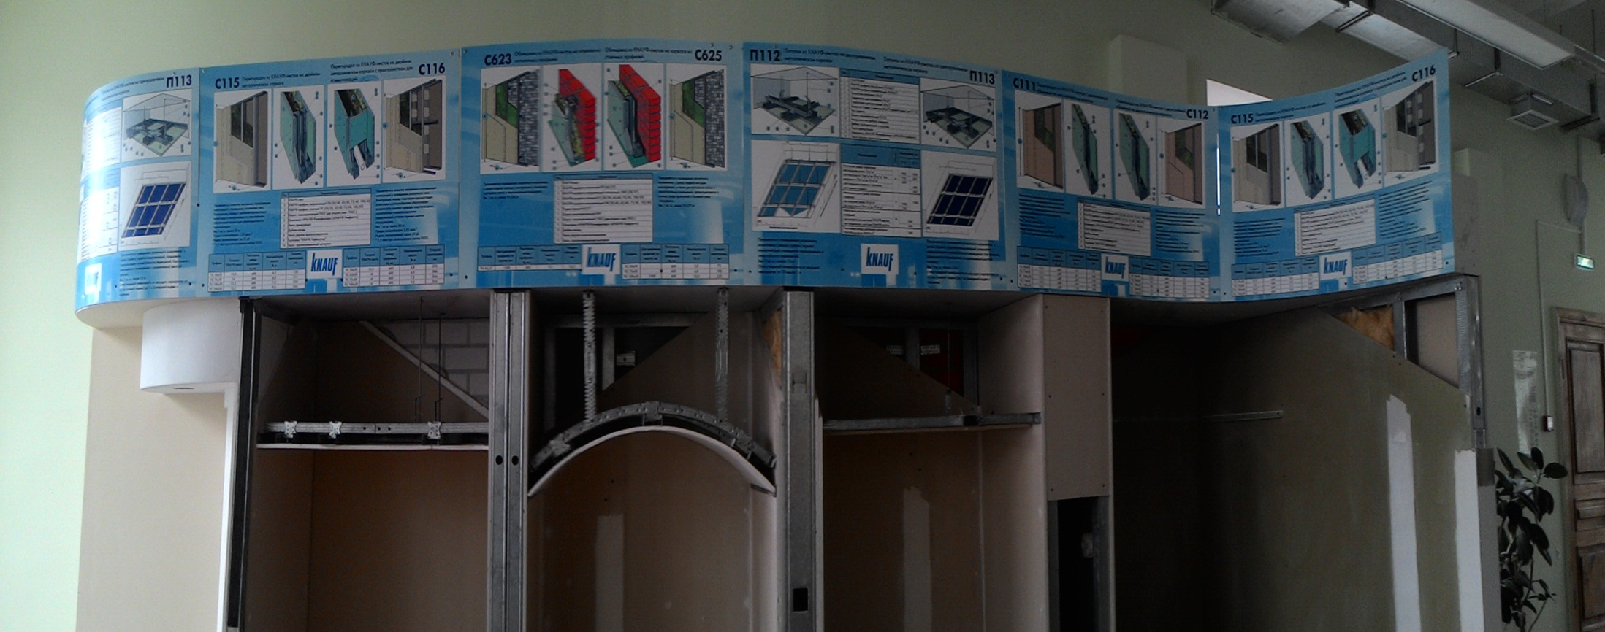
Казанский строительный колледж
Knauf
Министерство образования и науки Республики Татарстан

Slide 13
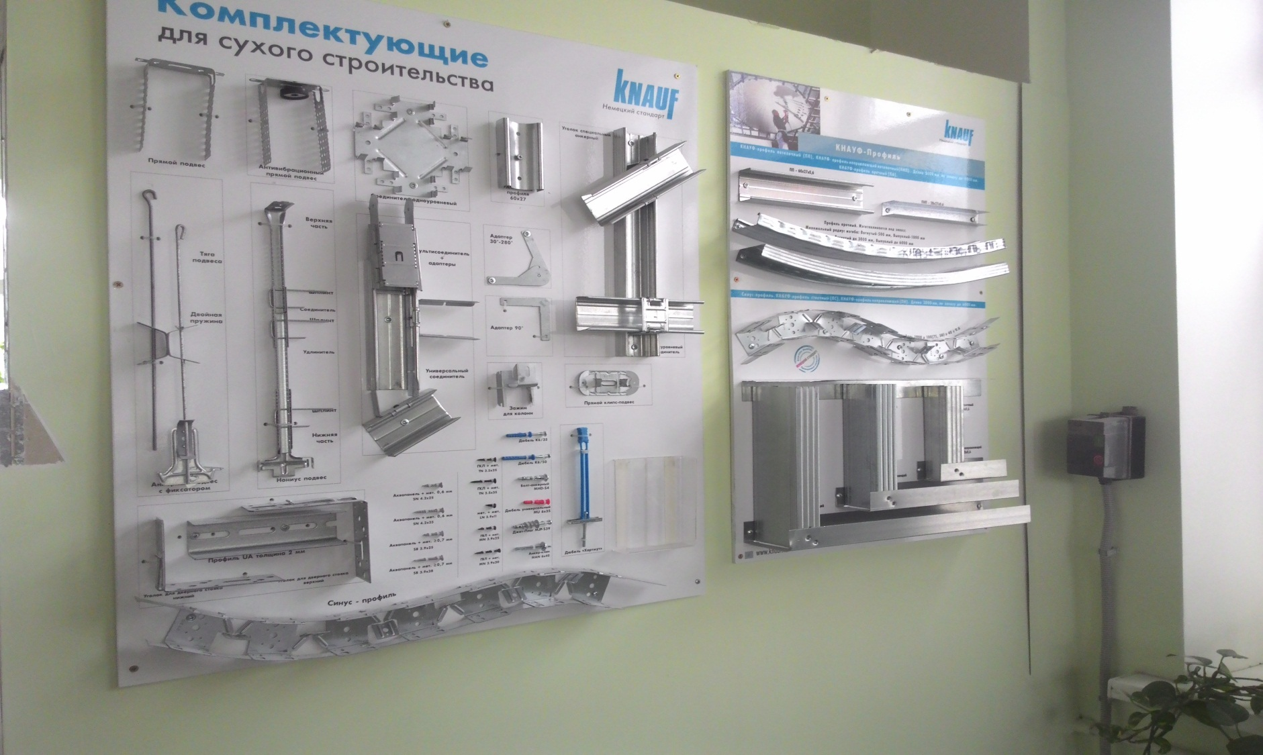
Казанский строительный колледж
Knauf
Министерство образования и науки Республики Татарстан

Slide 14
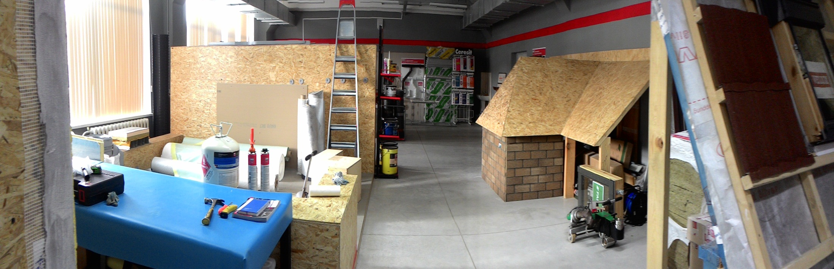
Казанский строительный колледж
Технониколь
Министерство образования и науки Республики Татарстан

Slide 15
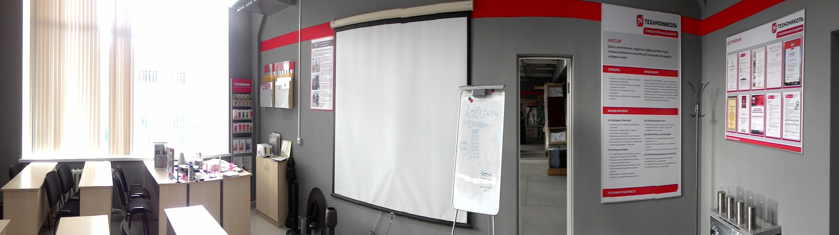
Казанский строительный колледж
Технониколь
Министерство образования и науки Республики Татарстан

Slide 16
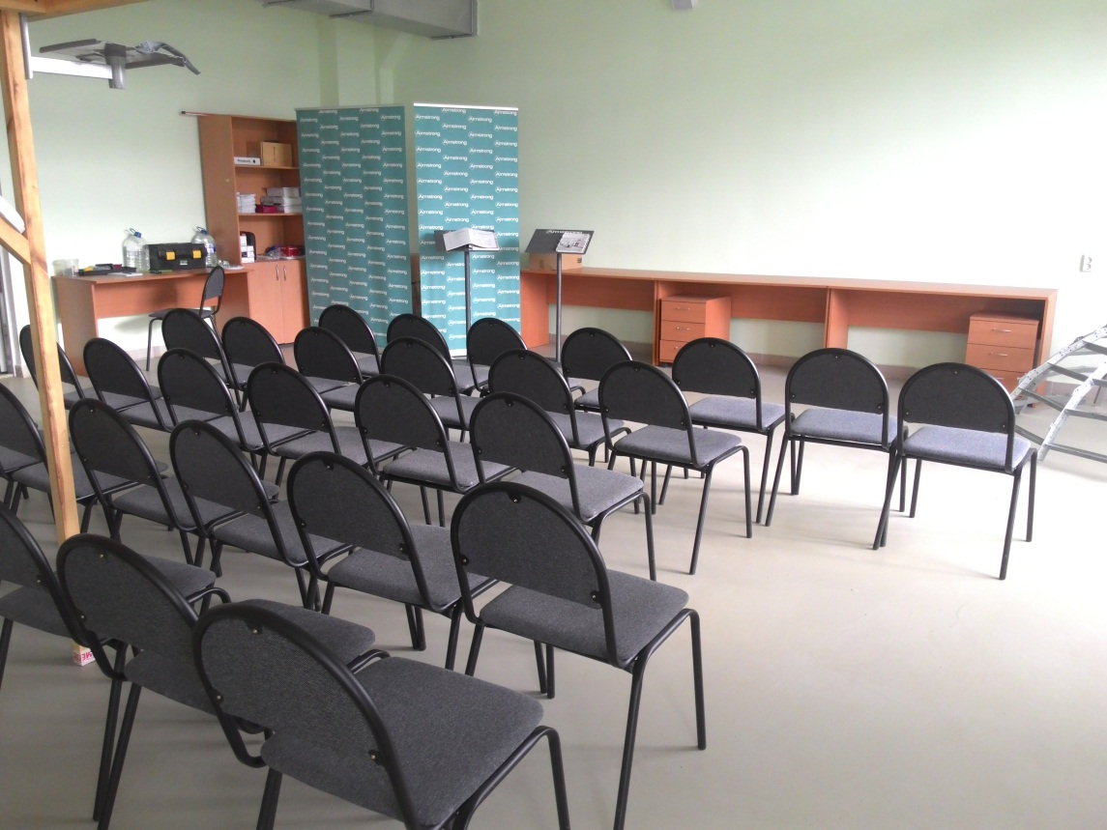
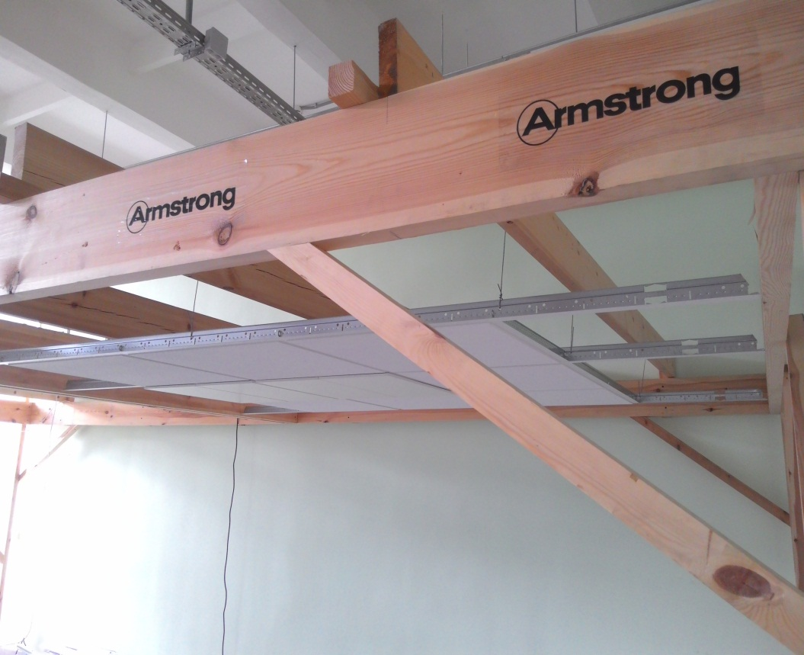
Казанский строительный колледж
Armstrong
Министерство образования и науки Республики Татарстан

Slide 17
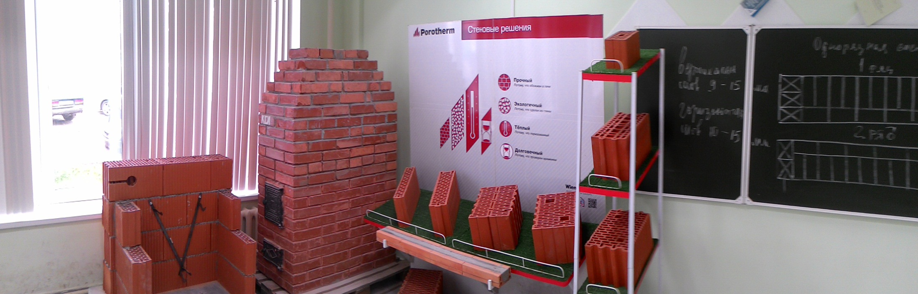
Казанский строительный колледж
Министерство образования и науки Республики Татарстан

Slide 18
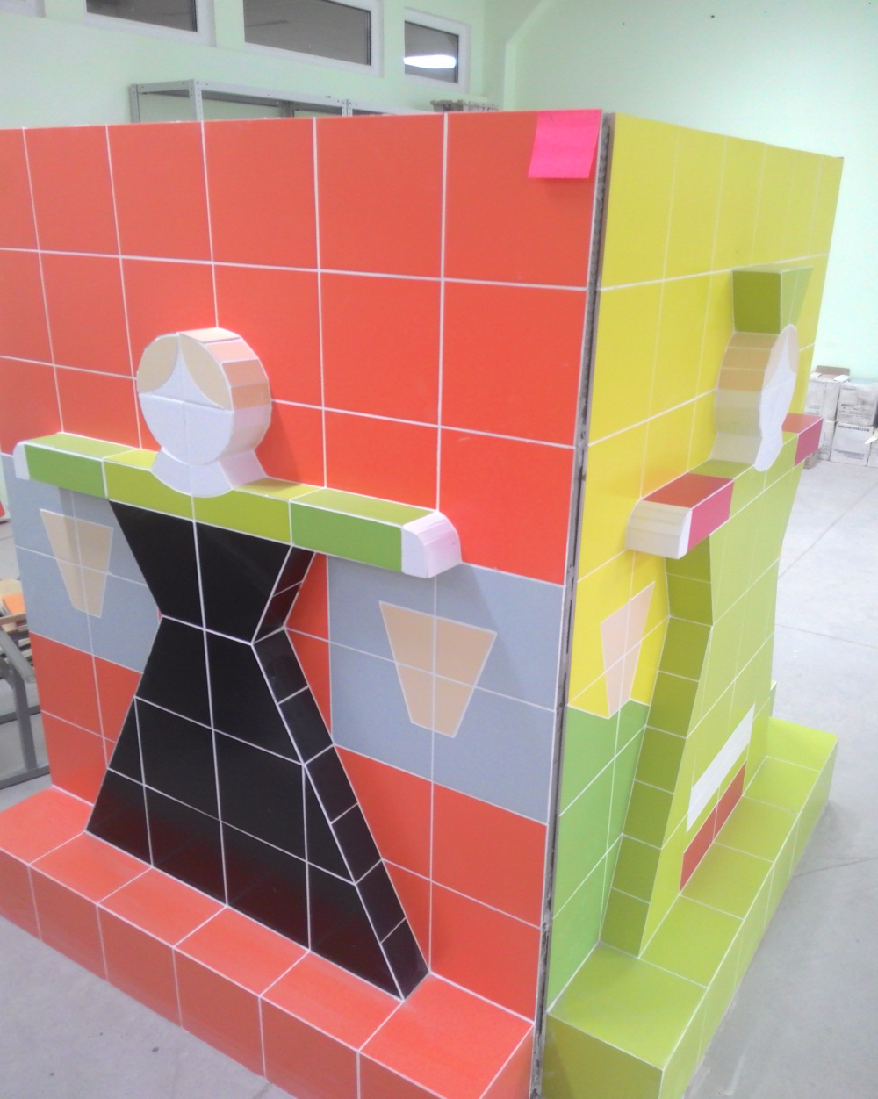
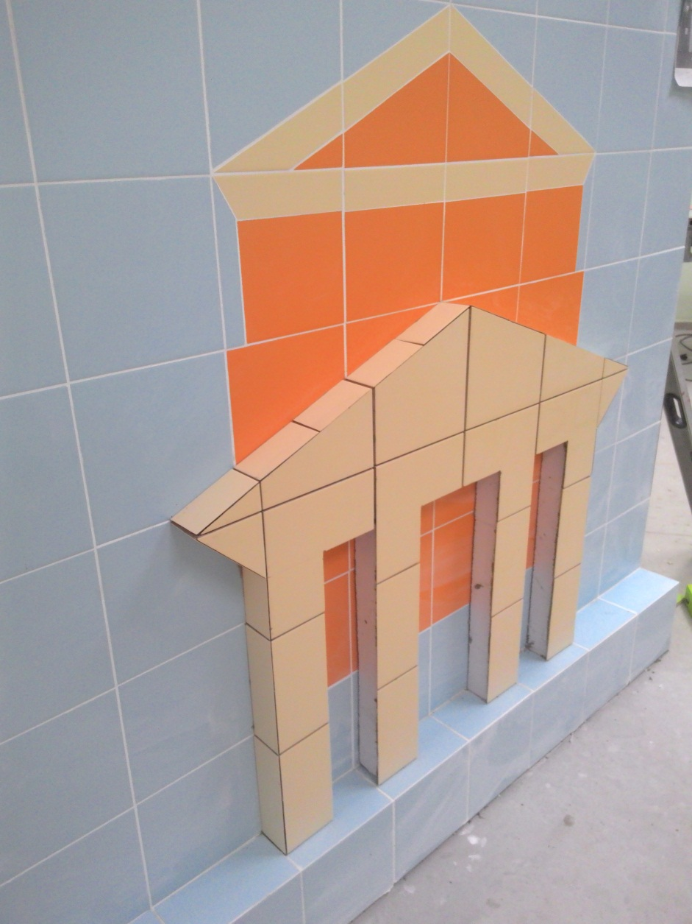
Казанский строительный колледж
Министерство образования и науки Республики Татарстан

Slide 19
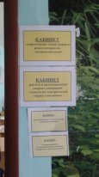
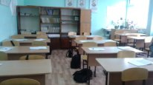
Казанский политехнический колледж
Министерство образования и науки Республики Татарстан

Slide 20
ПРЕДЛОЖЕНИЯ
Обеспечить взаимодействие с работодателями, организациями высшего образования по направлениям:
методическая работа,
формирование фондов контрольно-оценочных средств, проведение ГИА
Усилить практическую направленность комплектов контрольно-оценочных средств
Организовать обучение по ведению делопроизводства
Организовать обмен опытом заместителей директоров по составлению рабочих программ, организации практики.
Министерство образования и науки Республики Татарстан

